Slide 1
2Dアクションゲーム 企画
個人製作

Slide 2

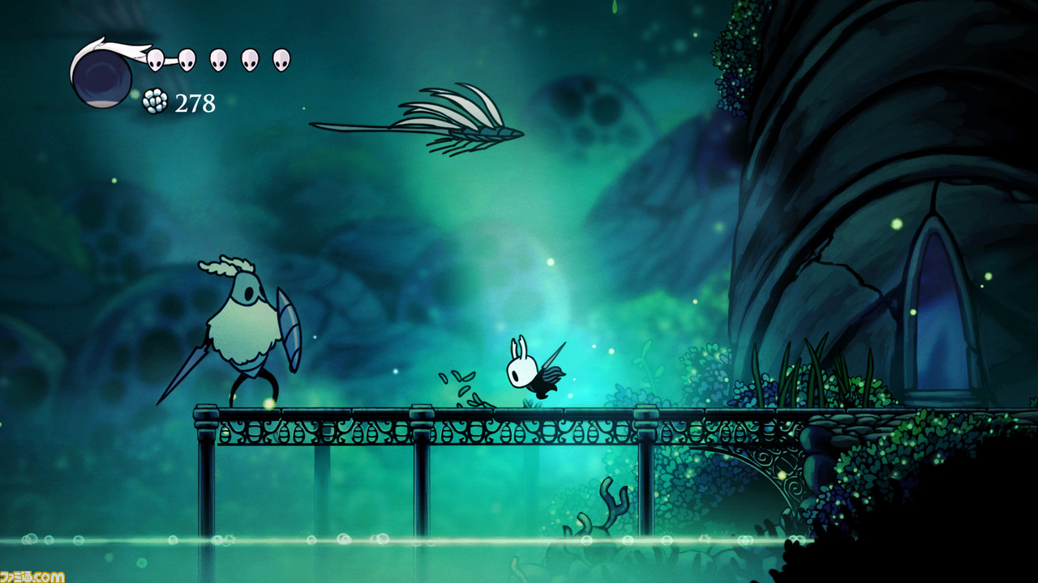
参考にしたゲーム
参考にしたゲームは２DアクションのHOLLOW KNIGHTというゲームです。

Slide 3
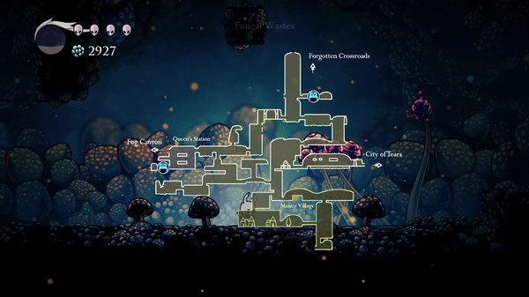
ゲーム内容
エリアを探索しながらボスを探して倒すことが目標
・エリアを何種類か作り、行き来できるようにする。
・ボスまでの間は敵を配置する。敵は５種類ぐらいを目安に作る。敵の体力はプレイヤーの近距離武器で３~８回遠距離武器は１～４回で倒せるようにして種類で体力を変える。
・プレイヤーの体力は数字か、ゲージを表示させる。
・マップを見れるようにする。
・プレイヤーは二段ジャンプができる。
下の画像のようにマップを見れるようにしたい

Slide 4
必要な要素
・プレイヤー
・敵
・ボス
・体力
・エリア
・エリア移動
・回復アイテムの配置
・プレイヤーと敵の攻撃（近距離、遠距離攻撃）
・マップの確認
・エフェクト
・ゲームクリア、ゲームオーバー、タイトル表示
現在追加予定は以上、増える可能性大

Slide 5
まだできていない場所
・エリア移動
・エリア（マップチップ使用、表示されずに止まっている）
・プレイヤー（AnimDataを使用しての表示ができずに止まっている）
・回復アイテム
・敵
・ボス
・エフェクト
・ゲームクリア、ゲームオーバー、タイトル表示
・体力表示
・攻撃
・マップ表示

